Slide 1
KLEVETA U PRAKSI ESLJP I SUDOVA U BIH
Svjetlana Milišić Veličkovski
Teslić, 7-8 februar 2019

Slide 2
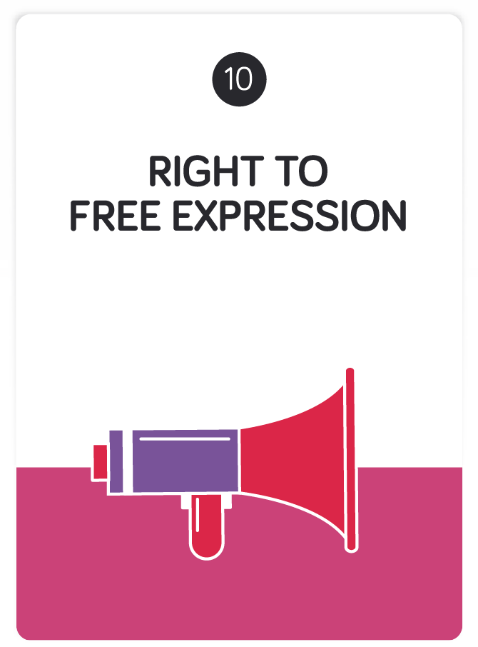
Ravnoteža između člana 8. i člana 10.

Slide 3
Zakonski okvir
Ustav BiH
Zakon o zaštiti od klevete (FBiH, RS i BD BiH)

Slide 4
KLEVETA
Radnja nanošenja štete ugledu fizičkog ili pravnog lica iznošenjem ili pronošenjem izražavanja nečeg neistinitog identifikovanjem tog fizičkog ili pravnog lica trećem licu.

Slide 5
Činjenice i vrijednosni sudovi
Pri razmatranju svakog slučaja mora se posvetiti pažnja razlikovanju činjenica i vrijednosnih sudova. Postojanje činjenica se može dokazati, dok istinitost vrijednosnih sudova nije dokaziva. Zahtjev dokazivanja istinitosti vrijednosnih sudova nije moguće ispuniti i on krši samu slobodu mišljenja.
(Lingens protiv Austrije, 1986)

Slide 6
Činjenice i vrijednosni sudovi
ČINJENICE:
- mogu se dokazati
VRIJEDNOSNI SUD ILI MIŠLJENJE:
- ne sadrži činjeničnu konstataciju za koju se može dokazati da je neistinita; ili
- ne može se opravdano tumačiti kao iznošenje stvarnih činjenica u određenim okolnostima, uključujući jezik koji se koristi (retorika, pretjerivanje, satira ili poruga) (Feldek protiv Slovačke, 2001).

Slide 7
Neistinite činjenične tvrdnje
Čak i kad su u pitanju neistinite informacije – moguća odbrana medija ako su postupali razumno, u skladu s profesionalnim standardima, dakle u dobroj namjeri
Sud ostavlja medijima “prostor za grešku”, prepoznajući pritisak kojem su novinari izloženi u smislu pravovremenog izvještavanja (Thorgeir Thorgeirson protiv Islanda, 1992)
Odbrana na osnovu iskrene namjere je jedna vrsta zamjene za dokazivanje istinitosti

Slide 8
Činjenični osnov vrijednosnog suda
I vrijednosni sudovi moraju imati činjenični osnov koji ih može potkrijepiti jer, u suprotnom, mogu biti pretjerani.
(Feldek protiv Slovačke, 2001)

Slide 9
Pretjerivanje
Novinarska sloboda takođe obuhvata i mogućnost pribjegavanja pretjerivanju ili pak provociranju. (Dichand i drugi protiv Austrije, 2002)
Opravdan je oštar odgovor na ranije provokativne izjave (Oberschlick protiv Austrije, 1997)

Slide 10
Distanciranje novinara od sagovornika
Ako je klevetničko izražavanje izjava drugog lica, a novinar je ne podržava, nema odgovornosti novinara za klevetu.
(Jersild protiv Danske, 1994)

Slide 11
Javni interes i politička debata
Rasprava o pitanjima od ozbiljnog javnog interesa, posebno politička debata, uživa najviši stepen zaštite, što posebno vrijedi za javnu raspravu u toku predizborne kampanje.
(Bowman protiv Ujedinjenog kraljevstva, 1998)

Slide 12
Političari
Granice dopuštene kritike znatno su šire kad su u pitanju političari i druge javne osobe nego kada se radi o privatnim osobama. Političari se svojevoljno i svjesno izlažu pomnom ispitivanju svojih riječi i djela kako od strane novinara tako i od strane cjelokupne javnosti, pa moraju iskazati veći stupanj tolerancije.
(Lopes Gomes da Silva protiv Portugala, 2000)

Slide 13
ŠEFOVI DRŽAVA I VLADA
Poseban pravni status šefova država koji bi ih štitio od kritike isključivo zbog njihove funkcije ili statusa, bez obzira na to da li je kritika opravdana, ne može se izjednačiti sa savremenom praksom i političkim koncepcijama. (Colombani i drugi protiv Francuske)
Isti zaključak se primjenjuje, a fortiori, i u pogledu zaštite ugleda sopstvenog šefa države (Pakdemirli protiv Turske)

Slide 14
Vlada
Granice dozvoljene kritike šire su kad se kritika odnosi na vladu, nego kad se odnosi na pojedinačnog političara. U demokratskom sistemu, djelovanje ili nedjelovanje vlade mora biti podložno analizi medija i javnog mnijenja. Baš zbog dominantnog položaja koji vlada ima neophodno je da ona bude suzdržana u pribjegavanju mjerama koje ograničavaju slobodu izražavanja, posebno kada su u pitanju krivični postupci, kojima se nekad odgovara na napade i kritike vladinih protivnika ili medija.
(Castells protiv Španije, 1992)

Slide 15
Državni službenici
Na državne službenike koji djeluju u službenom svojstvu, kao i na političare, primjenjuju se šire granice prihvatljive kritike u odnosu na one koje se primjenjuju na privatna lica.
(Thoma protiv Luksemburga, 2001)

Slide 16
Sudije
Posebna kategorija državnih službenika ( javnih zvaničnika) - šire granice dozvoljene kritike od običnih fizičkih lica
Ipak, pravosuđe “mora da uživa povjerenje javnosti ako se želi da ono bude uspješno u obavljanju svoje dužnosti. Stoga se može pokazati neophodnim da se to povjrenje zaštiti od destruktivnih napada koji su u suštini neosnovani, posebno s obzirom na činjenicu da sudije koje su kritikovane podliježu obavezi diskrecije koja ih sprečava da odgovore.
(Prager i Oberschlick protiv Austrije, 1995)

Slide 17
JAVNE LIČNOSTI
Granice kritičkog komentara su šire ako je u pitanju javna ličnost jer se takve ličnosti neizbježno i svjesno izlažu uvidu javnosti, stoga moraju pokazati posebno visok stepen tolerancije. (Kuliš protiv Poljske, 2008)
Granice dozovljene kritike ipak uže nego kod političara

Slide 18
Velike korporacije
Velika javna preduzeća neizbježno i svjesno su izložena detaljnom ispitivanju svog poslovanja, te su, kao i u slučaju preduzetnika i preduzetnica koji njima upravljaju, granice prihvatljive kritike u slučaju takvih preduzeća znatno šire.
(Steel i Morris protiv Ujedinjenog Kraljevstva, 2010)

Slide 19
Visina obeštećenja
Dodjela štete za klevetu mora biti razumno proporcionalna šteti nanesenoj nečijem ugledu. Sama suma naknade štete može predstavljati kršenje člana 10.
(Tolstoy Miloslawski protiv Ujedinjenog Kraljevstva, 1995)

Slide 20
Utvrđivanje visine štete – ne postoji lista dokaza
(...) odmjeravanje novčane naknade nematerijalne štete je vrlo delikatan i složen postupak s obzirom na veoma različitu moralno-psihičku konstituciju svakog pojedinca i sve ostale okolnosti pod kojima se dogodila šteta koja je za posljedicu imala povredu nematerijalnih dobara oštećenog. (...) ne postoji "lista dokaza" na osnovu kojih bi domaći sudovi procjenjivali koja bi sankcija predstavljala miješanje koje je proporcionalno cilju koji se želi postići, niti se može očekivati izvođenje dokaza kojim bi se na egzaktan način utvrdio "intenzitet i trajanje" nastale nematerijalne štete. Stoga, sudovi nisu ograničeni posebnim formalnim dokaznim sredstvima, naročito ne izvođenjem dokaza vještačenjem u pravcu utvrđivanja "jačine i trajanja duševnih boli".
(Ustavni sud BiH, AP-3222/12)

Slide 21
Utvrđivanje visine štete – samom klevetom nastaje šteta
“(…)Zakon o zaštiti od klevete (je) lex specialis u takvim predmetima, tako da je naknadu potrebno odrediti na način da se postigne pravična ravnoteža između prava na slobodu izražavanja i prava na ugled, dakle primjenom načela proporcionalnosti. (…) To prvenstveno znači da lice koje traži naknadu štete zbog povrede ugleda nije dužno da na okolnost pretrpljenih duševnih boli zbog povrede ugleda predlaže izvođenje dokaza vještačenjem, niti to može biti uvjet koji, ako se ne ispuni, vodi odbijanju zahtjeva za naknadu štete. Dakle, pri utvrđivanju štete zbog povrede ugleda potrebno je sagledati sve okolnosti slučaja, bez zahtjeva da se predlože i izvedu neki posebni formalni dokazi u pravcu utvrđivanja ‘jačine i trajanja duševnih bolova’, jer samim tim što je neko oklevetan nanesena je i nekakva šteta njegovom ugledu.
(Ustavni sud BiH, AP-3222/12)

Slide 22
Odvraćajući efekat
Autocenzura zbog straha od nesrazmernih sankcija ili straha od progona
Mjere ili sankcije preduzete od strane nacionalnih vlasti koje su u stanju da obeshrabre učešće štampe u raspravama o pitanjima koja su od javnog značaja
„Ide na štetu društva u cjelini”

Slide 23
Kriteriji za uspostavljanje ravnoteže između ČLANA 8. I ČLANA 10
Doprinos debati od opšteg interesa
Koliko je poznata osoba o kojoj je riječ i šta je tema izvještavanja
Prethodno ponašanje osobe o kojoj se izvještava
Metod dobijanja informacija
Tačnost, sadržina, forma i posljedice objavljivanja
Težina sankcije
(Axel Springer A.G. protiv Njemačke,2012)

